Slide 1

Тестирование прикладных компонент и инфраструктуры электронной почты
Вероника Брыляева, Mail.Ru Group, Нижний Новгород

Slide 2
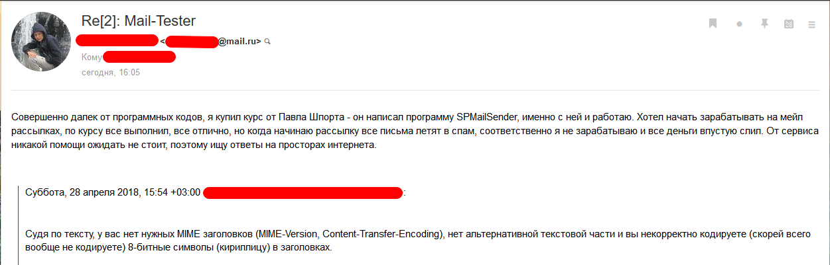
Важность тестирования рассылок

Slide 3

Какие бывают электронные письма
Триггерные – генерируемые в ответ на какие-либо события

Slide 4

Какие бывают электронные письма
Транзакционные – генерируются в процессе совершения пользователем какого-либо действия

Slide 5

Какие бывают электронные письма
Маркетинговые – побуждают пользователя совершить какое-либо действие

Slide 6

Какие бывают электронные письма
Массовые маркетинговые письма

Slide 7

Какие бывают электронные письма
Служебные - генерируемые для сотрудников или отправляемые в CRM-систему

Slide 8
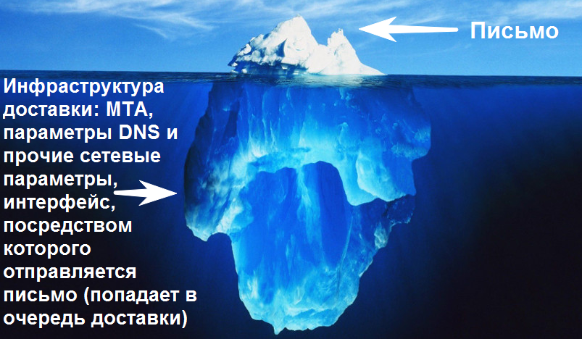
Почтовый транспорт и почтовые сообщения

Slide 9


Кто проводит тестирование
QA-инженер;
Сетевой инженер и/или Deliverability engineer;
E-Mail маркетолог.

Slide 10

Какие компоненты и когда тестировать
Инфраструктура доставки (периодически + при внесении изменений);
Генерирующее приложение (при разработке, при изменении компонентов, в рамках общих регрессов);
Структурный и версточный шаблоны письма (при внесении него хотя бы малейших изменений).

Slide 11

Критерии проверки генерирующего приложения
Адрес отправителя в SMTP-конверте (envelope-from, smtp.mailfrom или Return-Path) – для сообщений о доставке, недоставке и автоответах. Должен быть доступен, не быть адресом сотрудника, и письмо на этот адрес не должно приводить к генерации какого-либо ответного письма
Адрес получателя в конверте (envelope-to, он же RCPT TO:) – адрес, на который реально происходит доставка

Slide 12

Критерии проверки генерирующего приложения
Адрес отправителя (From:) - «человекочитаемый» понятный адрес, содержит e-mail и имя отправителя, должен быть из домена организации
Адрес Reply-To: адрес для человеческих ответов. Его лучше завернуть в CRM-систему. Он должен содержать имя отправителя помимо адреса
Адрес To: должен содержать e-mail получателя и имя

Slide 13
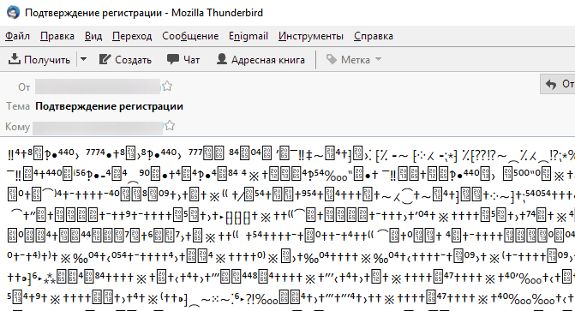
Критерии проверки генерирующего приложения
Соответствие кодировок текста (рекомендуется использовать UTF-8)

Slide 14
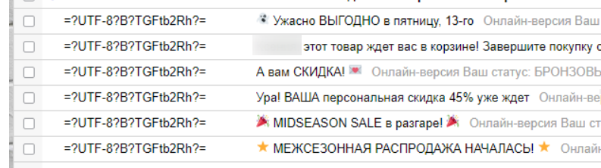
Критерии проверки генерирующего приложения
Корректность формирования заголовков From:, Message-ID: и Date в скрипте отправки письма
Отсутствие 8-битных символов в заголовках

Slide 15
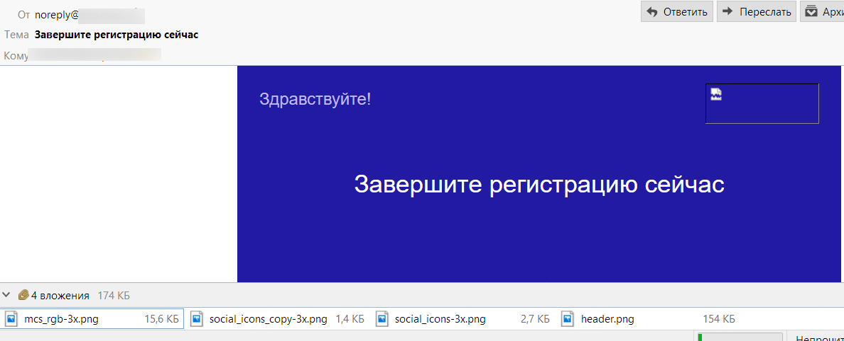
Критерии проверки генерирующего приложения
Наличие альтернативной текстовой (plain) части письма
Длина строки не должна превышать 998 8-битных символов
Терминатор строк - CRLF (cr ascii 13, lf ascii 10), 2 октета

Slide 16
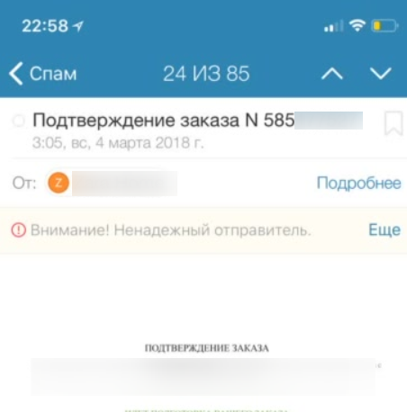
Критерии проверки генерирующего приложения
Корректность формирования заголовков Content-Disposition;
Корректность подстановки данных в шаблон;
Работа отписки от рассылки;
Работоспособность счетчиков отправки, доставки, прочтения письма;
Прохождение авторизации SPF/DKIM/DMARC

Slide 17

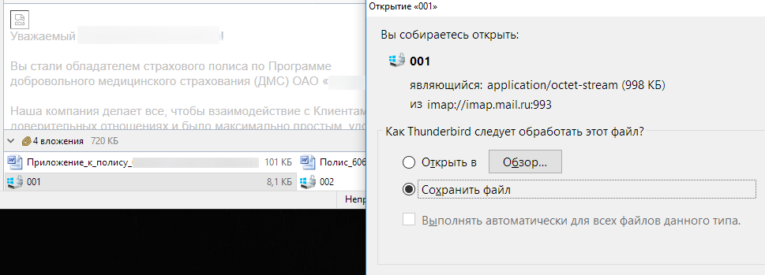
Структура MIME частей
При отсутствии инлайн-картинок
multipart/alternative
- text/plain
- text/html
Порядок частей важен, text/plain должен идти ДО text/html или multipart/related
При наличии инлайн-картинок:
multipart/alternative
- text/plain
- multipart/related
- - text/html
- - image/... (инлайн-картинка)
- - image/... (инлайн-картинка)
Инлайн-картинки должны иметь Content-Disposition: inline и находиться строго внутри multipart/related части

Slide 18

Критерии проверки версточного шаблона
Проверить письмо в:
популярных веб версиях почты (большая тройка – Mail.Ru, Yandex, Gmail);
мобильные приложения версий почт из п.1;
стандартных мобильных приложения с учетом популярных мобильных платформ (минимум iPhone, Pixel, Samsung, MIUI);
различных десктопных браузерах;
десктопных приложениях (почтовых программах), обязательно Thunderbird и Outlook, опционально The Bat! и Opera Mail;
популярных корпоративных решениях с веб-интерфейсом (Exchange опционально Roundcube, Communigate, Zimbra,SquirrelMail)

Slide 19
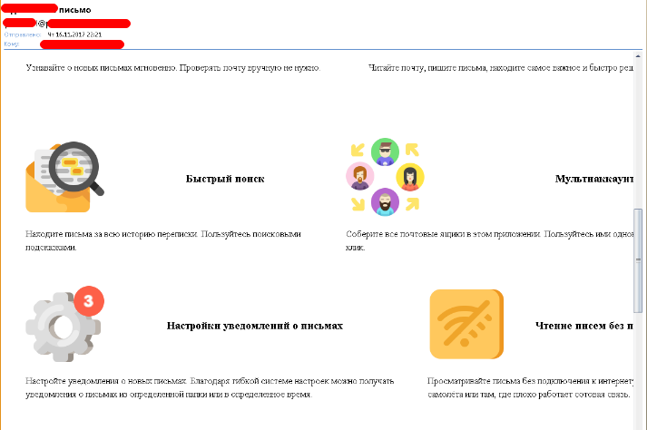
Критерии проверки версточного шаблона
Скорость загрузки письма;
Отображение письма на списке писем: аватар, имя отправителя и тема, что попадает в сниппет письма, правильно ли определилась его категория;
Вёрстка письма в целом: ничего ли не разъехалось, нет ли некорректных переносов слов итп;
Шрифты (не должны быть мелкими или плохо читаемыми);
Фоновые изображения и фоновые цвета

Slide 20
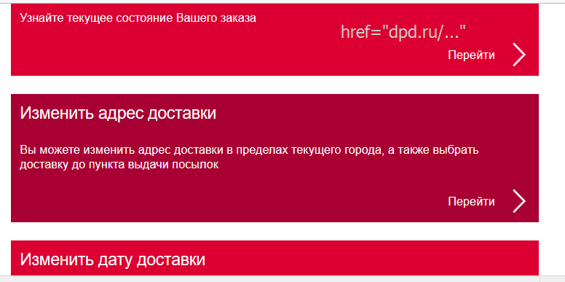
Критерии проверки версточного шаблона
Содержание письма на отображение, отсутствие опечаток или лексических ошибок;
Корректность сумм, дат, чисел и другой информации;
Рабочее состояние всех ссылок в письме. Для ссылок, которые вставлены как URI, нужно проверить, что они также размечены как ссылки в HTML

Slide 21
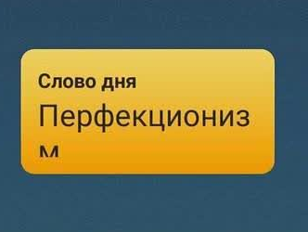
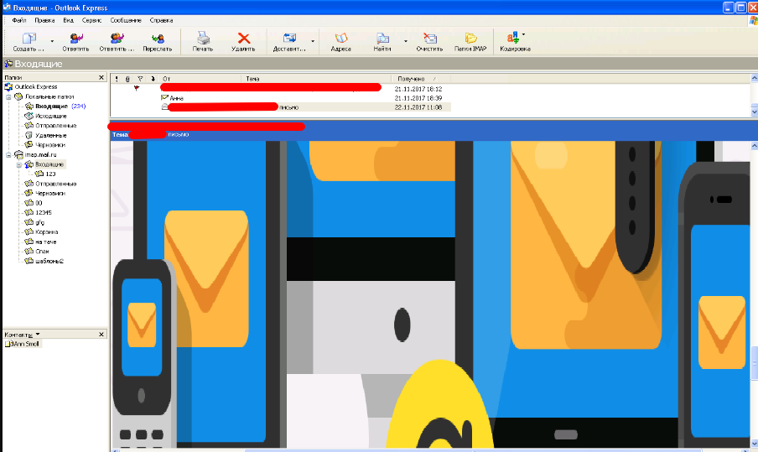
Критерии проверки версточного шаблона
Отображение картинок на разном масштабировании;
Отсутствие внешних
картинок на посторонних сервисах;
Задание внешних картинок с помощью протокола https://;
Наличие протоколов (http://, https:// или mailto:) во всех URI;
Наличие счетчика прочтения

Slide 22
Вопросы?

Slide 23
Вероника Брыляева skype: brnika13 v.brylyaeva@corp.mail.ru

Slide 24
Полезные инструменты тестирования инфраструктуры
https://mail-tester.com
https://mxtoolbox.com
https://habr.com/company/mailru/blog/239963/

Slide 25
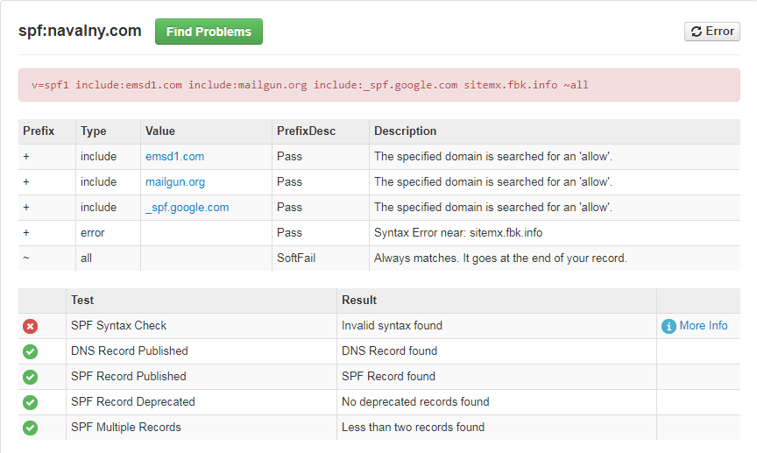
Критерии проверки инфраструктуры
Корректность IP-адреса (нединамическая сеть, корректно настроенная PTR-запись);
Наличие у каждого используемого в адресах конверта или заголовках письма домена валидной MX-записи, указывающей на A-запись хоста;
Прохождение SPF, DKIM, DMARC;
Доставляемость писем;
Корректное формирование отчетов о невозможности доставки

